Slide 1
Università degli Studi di Napoli Federico II
Accademia Aeronautica
Laurea in
Gestione dei Sistemi Aerospaziali per la Difesa
(GESAD)
Corso di
MECCANICA DEL VOLO
Caratteristiche Propulsive
Prof. A. De Marco

Slide 2
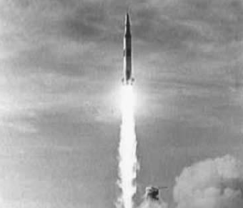
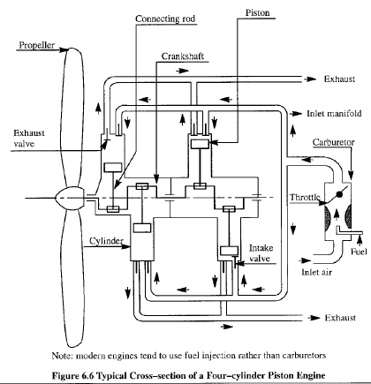
Caratteristiche propulsive
Razzi (Rockets)
Ramjet
Turbojet
Turbofan
Turboprop
Motoelica

Slide 3
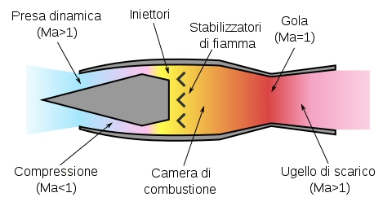
Caratteristiche propulsive
Razzi (Rockets) (o anche Endoreattori)
Ramjet

Slide 4
Caratteristiche propulsive

Slide 5
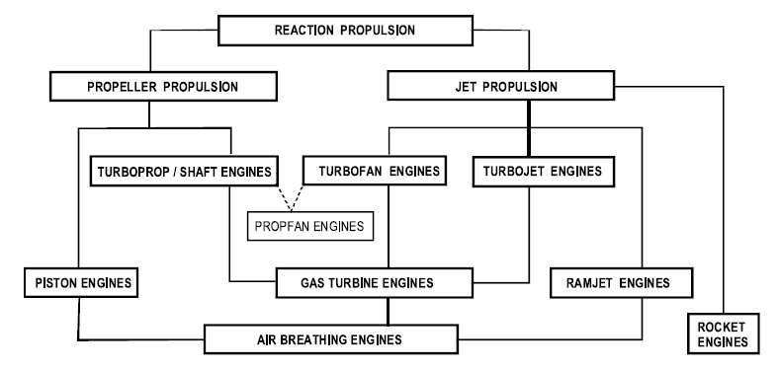
Caratteristiche propulsive

Slide 6
Caratteristiche propulsive
Motoelica

Slide 7
Caratteristiche propulsive
Motoelica
Il disegno riporta il caso del motore alternativo turbocharged (turbocompresso)

Slide 8
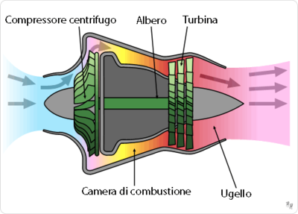
Caratteristiche propulsive
Turbogetto

Slide 9
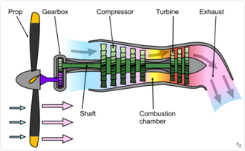
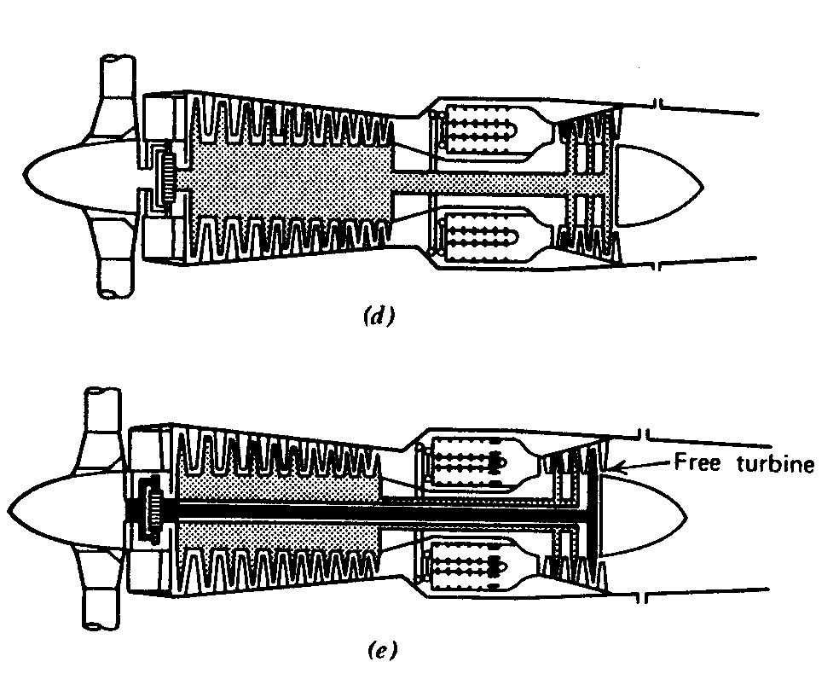
Caratteristiche propulsive
Turboprop (tipo ATR42)

Slide 10
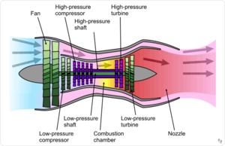
Caratteristiche propulsive
Turbofan
BPR (By-Pass Ratio)

Slide 11
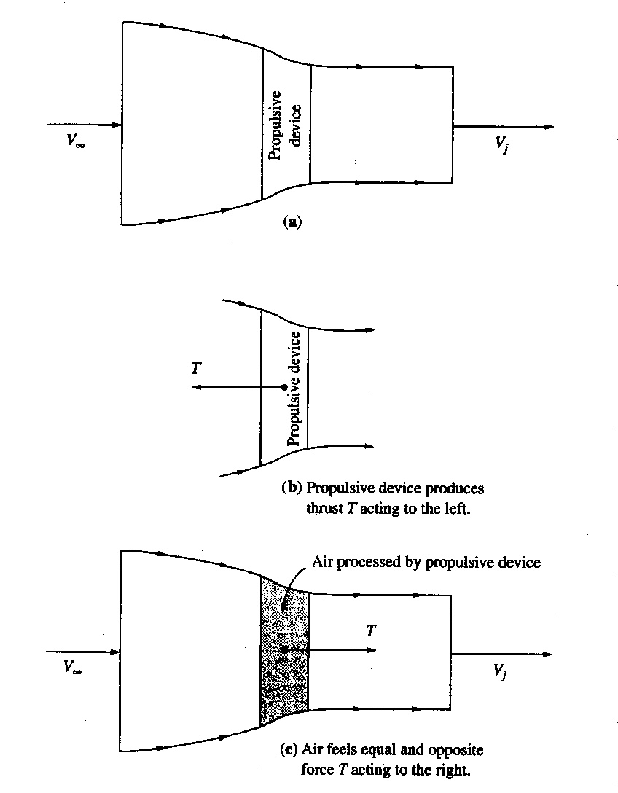
Caratteristiche propulsive
Principio di funzionamento

Slide 12
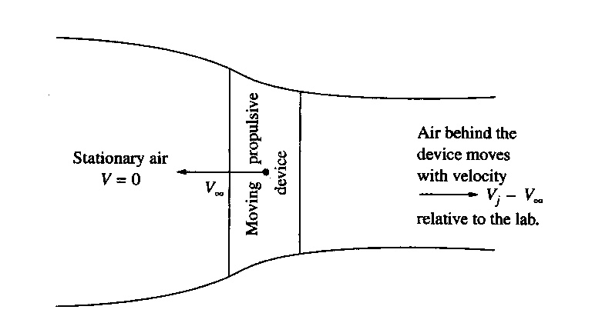
Caratteristiche propulsive
Principio di funzionamento
Aria si muove a vel.
Energia cinetica per unità di massa
Quest’energia cinetica è interamente dissipata

Slide 13
Caratteristiche propulsive
La potenza utile, chiamata potenza disponibile
Ma c’è anche una quantità di potenza dissipata (aria in uscita)
=> Potenza totale prodotta dal congegno propulsivo

Slide 14
Caratteristiche propulsive
Dividendo num e denom. per
EFFICIENZA PROPULSIVA (Froude Efficiency)

Slide 15
Caratteristiche propulsive
Possiamo definire anche la spinta specifica:
Spinta prodotta per unità di portata di massa
[N/(kg/sec)] o anche dimensione di una vel. [m/s]
Abbiamo introdotto il
“jet velocity coefficient” Cj
Cj rappresenta di quanto acceleriamo il flusso in %. Cj=1 ad esempio significa che la vel del getto Vj è aumentata del 100% rispetto a

Slide 16
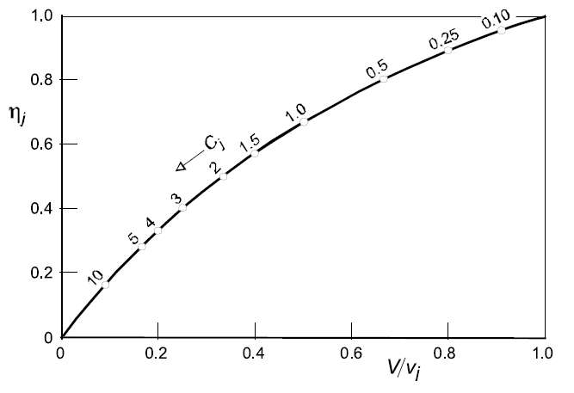
Caratteristiche propulsive
Propulsive
efficiency
jet velocity coeff.

Slide 17
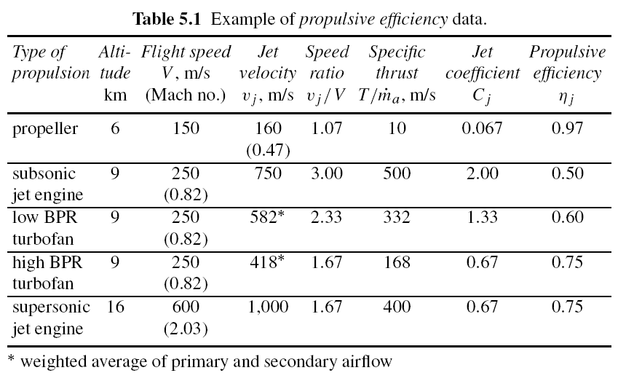
Caratteristiche propulsive

Slide 18
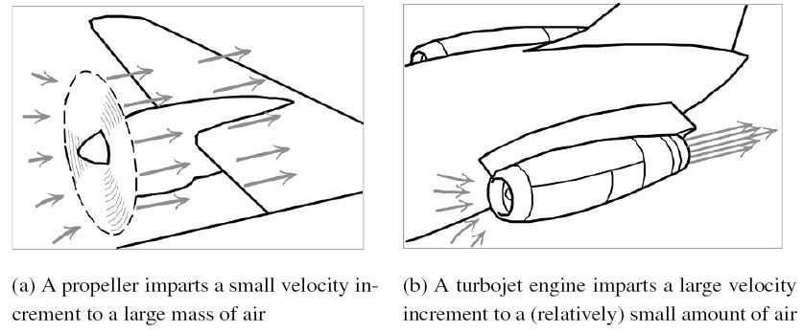
Caratteristiche propulsive
L’efficienza propulsiva dell’elica è maggiore di quella del getto.
Elica: piccolo incremento di velocità ad una grossa massa aria
Jet: grande incremento di velocità ad una piccola quantità di aria

Slide 19
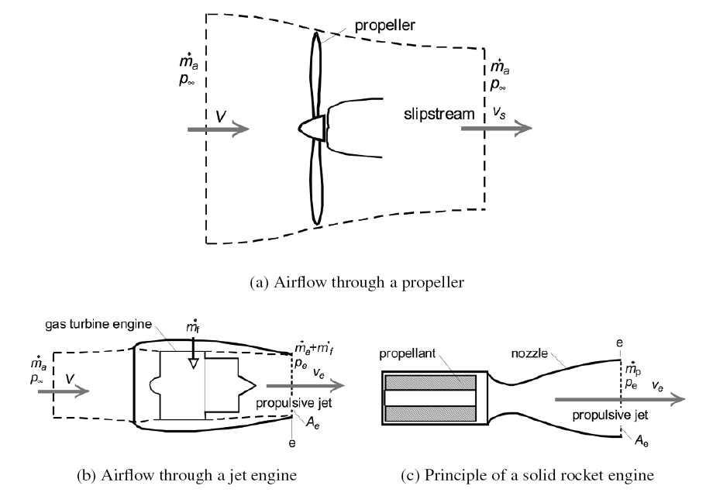
Caratteristiche propulsive
Principio di funzionamento

Slide 20
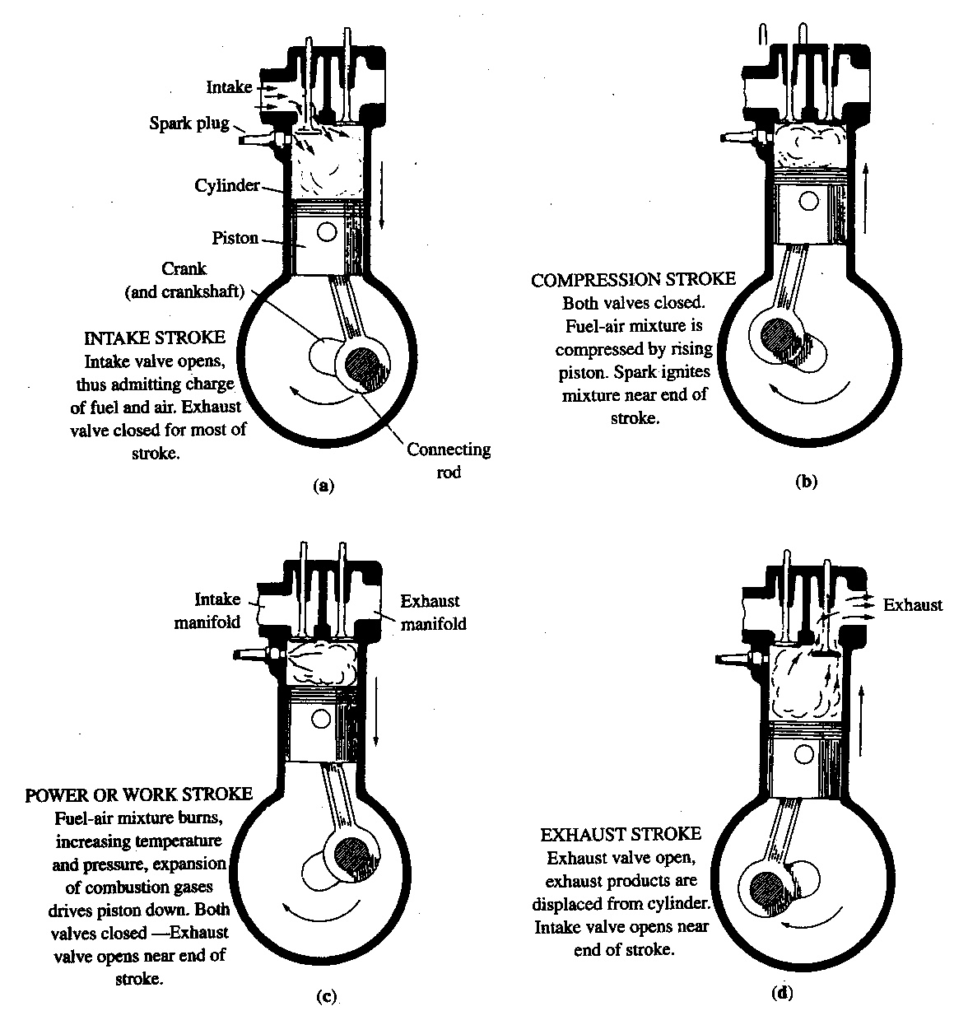
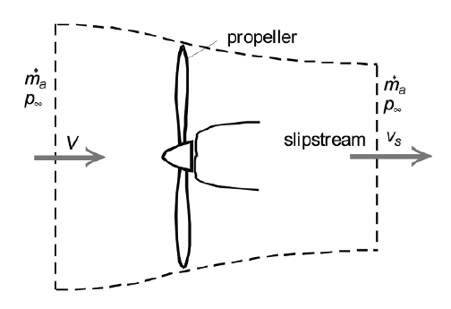
Caratteristiche propulsive
MOTOELICA

Slide 21
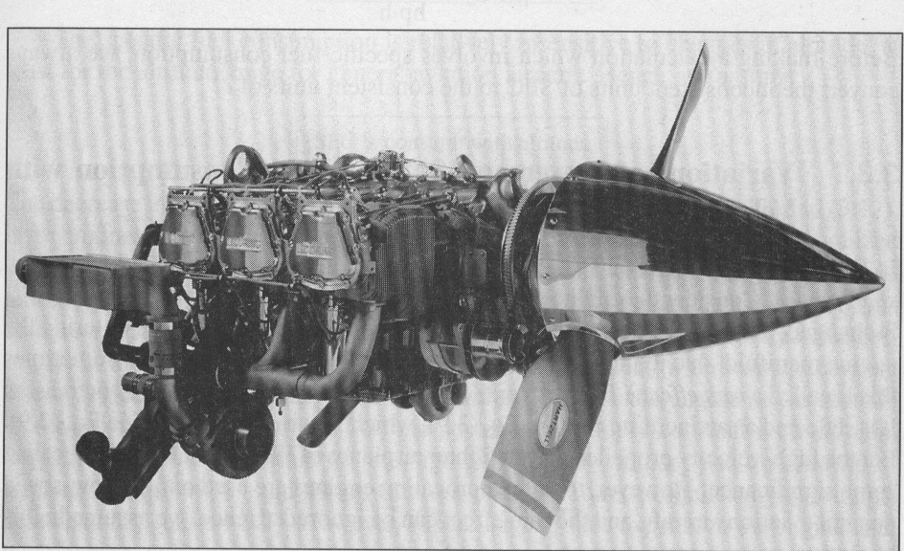
Caratteristiche propulsive
MOTOELICA
La potenza sviluppata all’albero dipende quindi da :
La cilindrata d (dall’inglese displacement)
dalla pressione media efficace
Dalla velocità di rotazione (giri al minuto RPM)
cilindrata (displacement)
pressione media efficace
velocità di rotazione RPM
Consumo specifico

Slide 22
Caratteristiche propulsive
MOTOELICA
Unità ingegneristiche
valore tipico 0.40-0.50 [lb/(hp h)].
Il che vuol dire che un motore da 100 hp in funzionamento al massimo della potenza per un’ora di volo consuma circa 50 lb di combustibile (cioè circa 25 Kg di combustibile). Teniamo anche presente che il peso specifico del combustibile è circa 0.70 Kg/l , quindi un serbatoio da 100 l di combustibile è capace di trasportare 70 Kg di combustibile.
Negli Stati Uniti i due principali produttori di motori alternativi aerei sono Teledyne Continental e Textron Lycoming. I cavalli vapore a livello del mare per questi motori generalmente variano da 75 a 300 hp. Per questi motori un tipico valore di SFC è 0.4-0.5 lb di carburante consumate per cavallo vapore per ora.
Il consumo specifico SFC è ragionevolmente costante con la velocità e con la quota

Slide 23
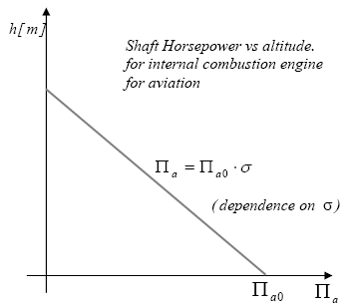
Caratteristiche propulsive
MOTOELICA
Variazione di potenza all’albero con velocità di volo e quota
Π_{a} è ragionevolmente costante con la velocità di volo
Difatti la velocità di volo, in un motore alternativo con aspirazione di aria, non modifica i parametri dell’aria all’ingresso del cilindro.
Effetto quota
La quota influisce sulla densità e pressione dell’aria che entra nei cilindri. L’effetto è una perdita di potenza all’albero che segue l’andamento della densità relativa.
Andamento che useremo in tale corso
In tale grafico l’ordinata è rappresentata dalla quota, ma l’andamento lineare proposto dalla formula è con la densità relativa. Tuttavia, nell’ambito di quote tra livello del mare e 5000 m si può vedere come l’andamento di sigma con la quota sia anch’esso abbastanza lineare. E’ chiaro che inserire sul grafico la quota serve ad una maggiore comprensione dell’effetto fisico.

Slide 24
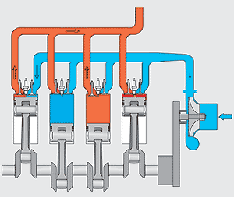
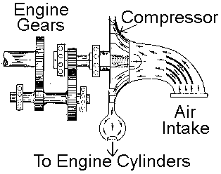
Caratteristiche propulsive
MOTOELICA
Motori Supercharged o Turbocharged (turbocompressi)
In entrambi i motori c’è un compressore che fa aumentare la pressione (ed anche temperatura e densità) dell’aria prima che entri nei cilindri (camera di combustione). Con una maggiore quantità di ossigeno per ciclo aumenta la quantità di carburante consumabile e la potenza estratta all’albero. Questo permette ad un tale motore di non soffrire della naturale riduzione di potenza con la quota tipica di un motore aspirato (senza compressore) presentata nella slide precedente.
La differenza tra i due sistemi è :
Supercharged
Il compressore è mosso dallo stesso albero motore attraverso degli ingranaggi che amplificano la velocità di rotazione.

Slide 25
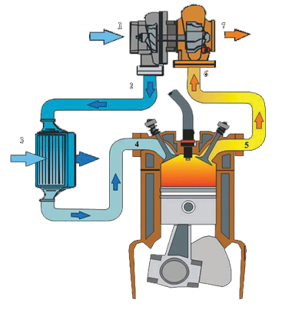
Caratteristiche propulsive
MOTOELICA
Motori Supercharged o Turbocharged (turbocompressi)
Turbocharged
Il compressore questa volta è mosso attraverso l’energia meccanica estratta da una turbina che sfrutta energia dai gas di scarico.
In ogni caso si fa in modo di recuperare tramite tale sistema la potenza all’albero che diminuisce con la quota. Nei motori per aviazione , quindi, il turbocompressore serve principalmente per aumentare la potenza in quota, e non la potenza al livello del mare. Infatti, attraverso una valvola a farfalla che regola la potenza meccanica estratta dalla turbina e conseguentemente la potenza che arriva al compressore e che fa incrementare la potenza all’albero, è possibile far si che all’aumentare della quota si sopperisca alla perdita di potenza dovuta alla quota aprendo sempre di più la valvola e facendo quindi si che la potenza all’albero erogata dal motore rimanga costante con la quota.
Questo ovviamente rimarrà valido fino ad una certa quota, chiamata quota di ristabilimento (critical altitude) dove l’effetto del compressore è massimo e non più incrementabile. La potenza all’albero per quote maggiori seguirà un andamento analogo a quello del motore aspirato.

Slide 26
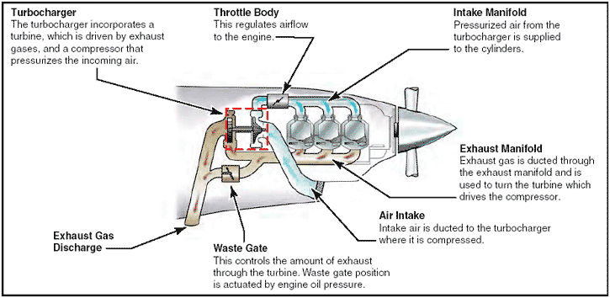
Caratteristiche propulsive
MOTOELICA
Motori Supercharged o Turbocharged (turbocompressi)
Turbocharged
Lo schema seguente mostra come attraverso le valvole è possibile regolare l’aumento di potenza del motore ottenibile dal gruppo turbina-compressore.

Slide 27
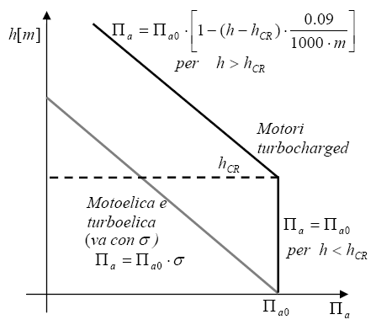
Caratteristiche propulsive
MOTOELICA
Motori Supercharged o Turbocharged (turbocompressi)
Come già detto, si fa quindi in modo che la potenza all’albero rimanga costante con la quota fino alla quota di ristabilimento (critical altitude). La figura mostra anche una possibile legge utilizzabile per quote maggiori di quella di ristabilimento. E’ ovviamente chiara la notevole differenza di potenza ottenibile alle alte quote. Tipicamente un motore alternativo aspirato non estrae potenza sufficiente al di sopra dei 4000-5000m. Solo attraverso un motore turbocharged è possibile estendere le quote di alcuni velivoli (4-10 posti) a quote di 7000-8000 m.
La quota di ristabilimento varia da motore a motore, ma per i motori generalmente usati ha un valore di circa 18000-23000 ft (cioè circa 6000-7000 m).
E’ evidente che attraverso tale motore si estende notevolmente la quota massima operativa del velivolo.

Slide 28
Caratteristiche propulsive
MOTOELICA
Quindi effetto della quota e del grado di ammissione
In definitiva, per una motoelica (motore aspirato) la potenza all’albero sarà funzione dell’effetto della quota (sigma per motore aspirato), ovviamente della potenza di targa (potenza massima a quota zero) e del grado di ammissione (o manetta) che rappresenta la percentuale di utilizzo della potenza che il motore riesce teoricamente a sviluppare all’albero.
Il pilota solitamente regola il grado di ammissione attraverso la manetta (acceleratore o comando motore) che agisce sulla MAP (Manifold Absolute Pressure), cioè proprio sulla pressione che si sviluppa nei cilindri.
Πa=Πa_{o} σ ϕ

Slide 29
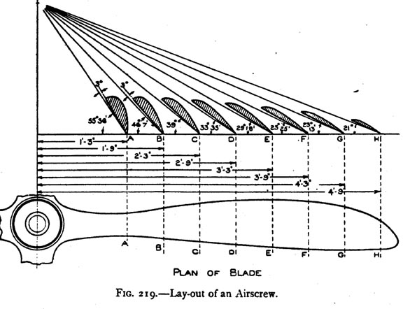
Caratteristiche propulsive
ELICHE

Slide 30
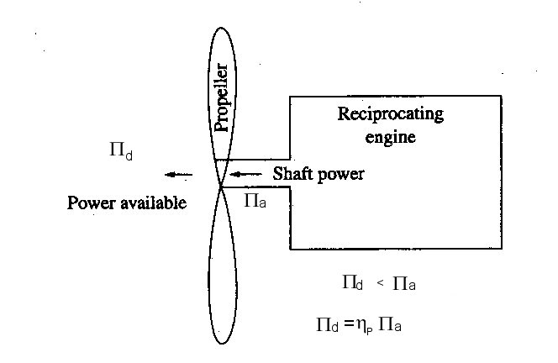
Caratteristiche propulsive
ELICHE
Il rendimento dell’elica è una funzione del rapporto di avanzamento J definito come

Slide 31
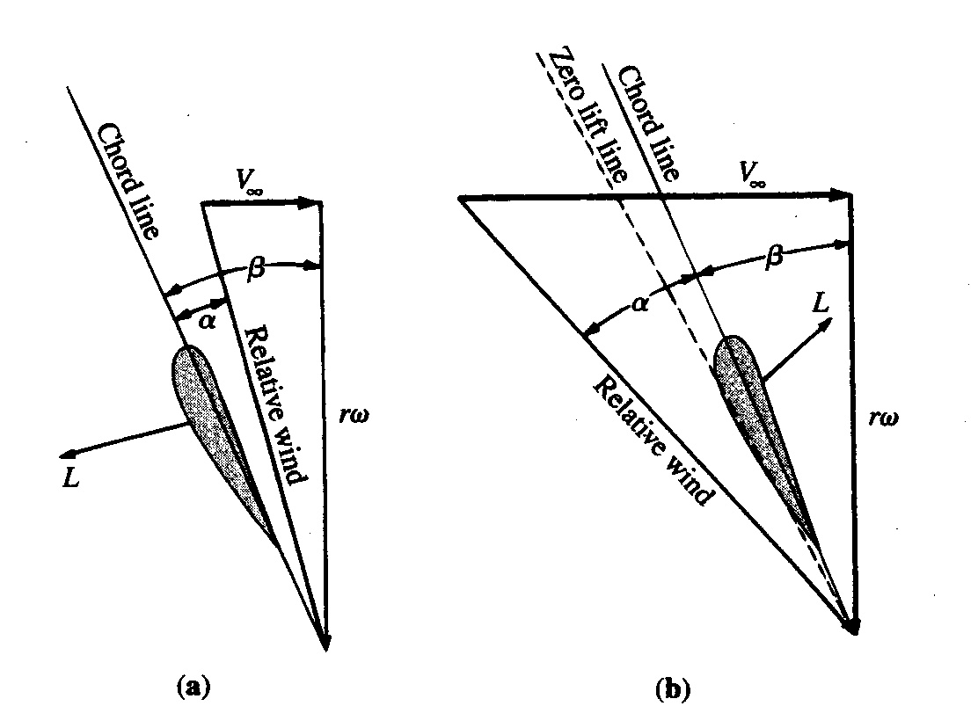
Caratteristiche propulsive
ELICHE
(angolo vel locale)

Slide 32
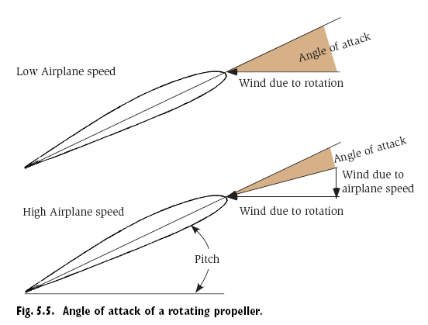
Caratteristiche propulsive
ELICHE
(angolo vel locale)

Slide 33
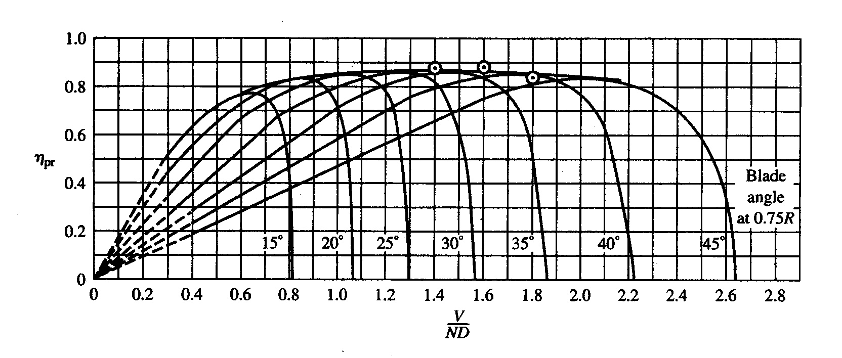
Caratteristiche propulsive
ELICHE

Slide 34
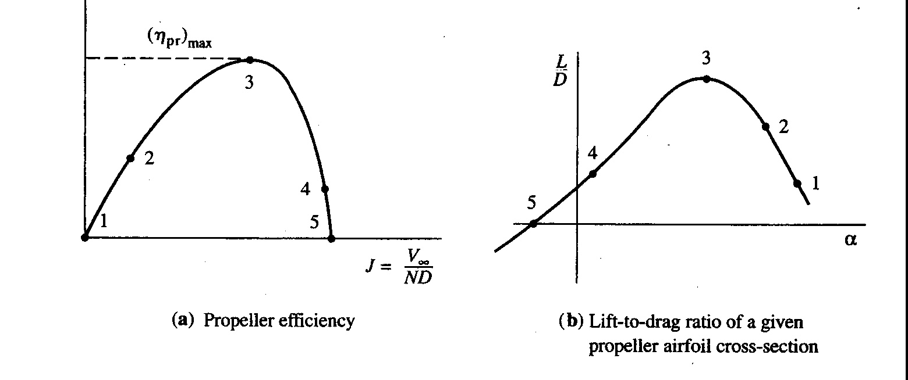
Caratteristiche propulsive
ELICHE
Legame tra in rendimento propulsivo dell’elica e l’efficienza aerodinamica della pala che è legata all’efficienza aerodinamica del profilo.
Il rendimento massimo è legato ad un rapporto ottimale tra portanza prodotta e resistenza della pala (cioè le’efficienza).

Slide 35
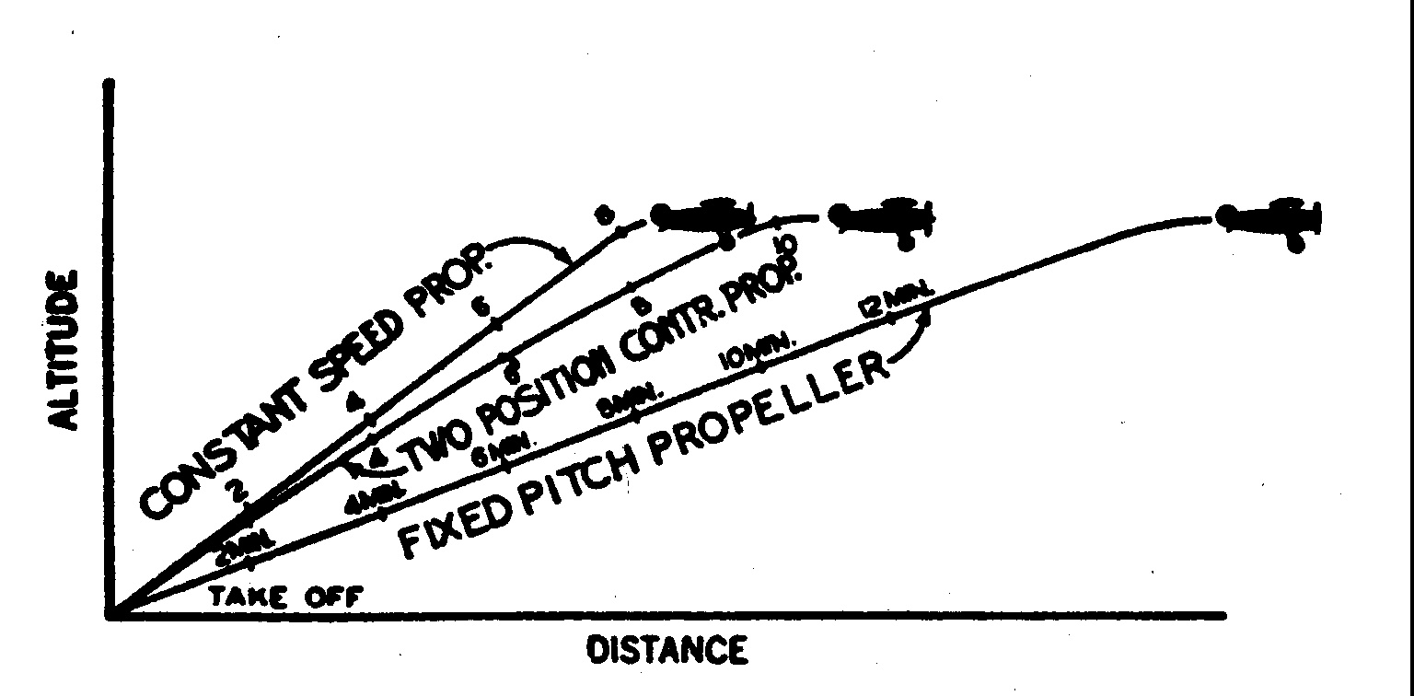
Caratteristiche propulsive
ELICHE
Elica a passo variabile
Elica a giri costanti

Slide 36
Caratteristiche propulsive
ELICHE

Slide 37
Caratteristiche propulsive
ELICHE

Slide 38
Caratteristiche propulsive
ELICHE

Slide 39
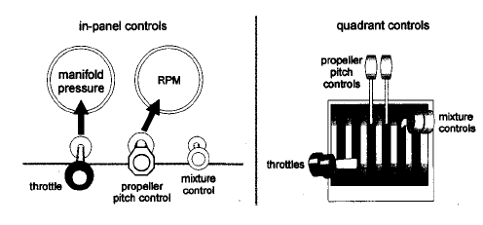
Caratteristiche propulsive
ELICHE
ELICA A PASSO VARIABILE
Cond. tipica di crociera
Cond. tipica di salita
Si vede che tramite il passo variabile si riesce ad ottenere un buon rendimento dell’elica a tutte le velocità.
In ogni caso si osserva che l’inviluppo dei massimi mostra rendimento pari all’85% in crociera, ma del 70-75% in salita.

Slide 40
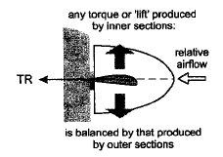
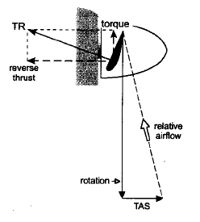
Caratteristiche propulsive
ELICHE

Slide 41
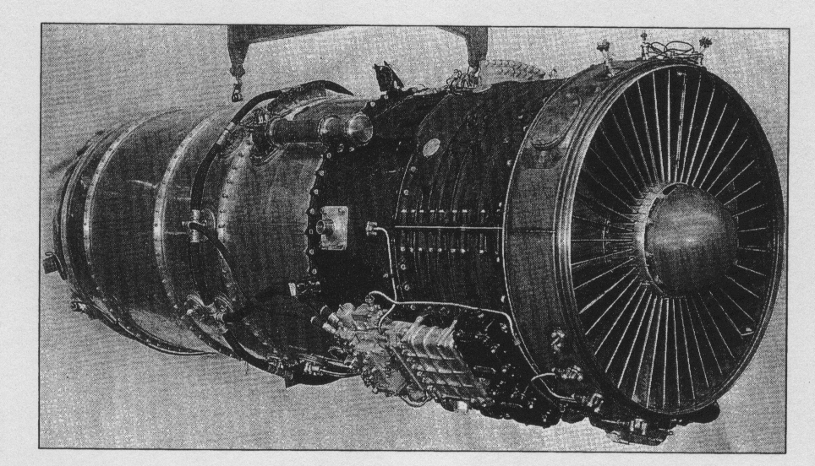
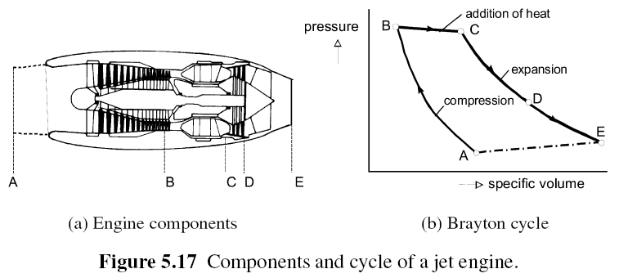
Caratteristiche propulsive
Turbojet

Slide 42
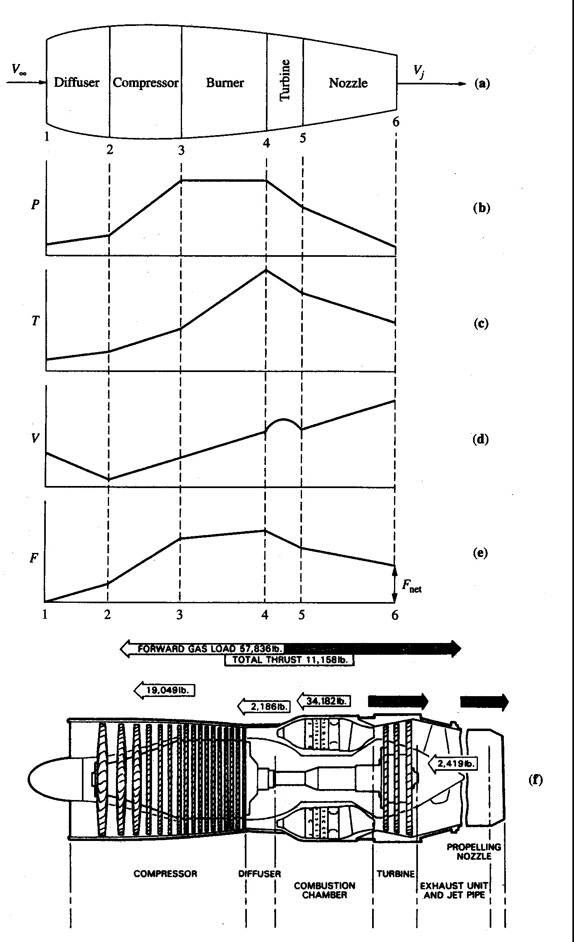
Caratteristiche propulsive
Turbojet

Slide 43
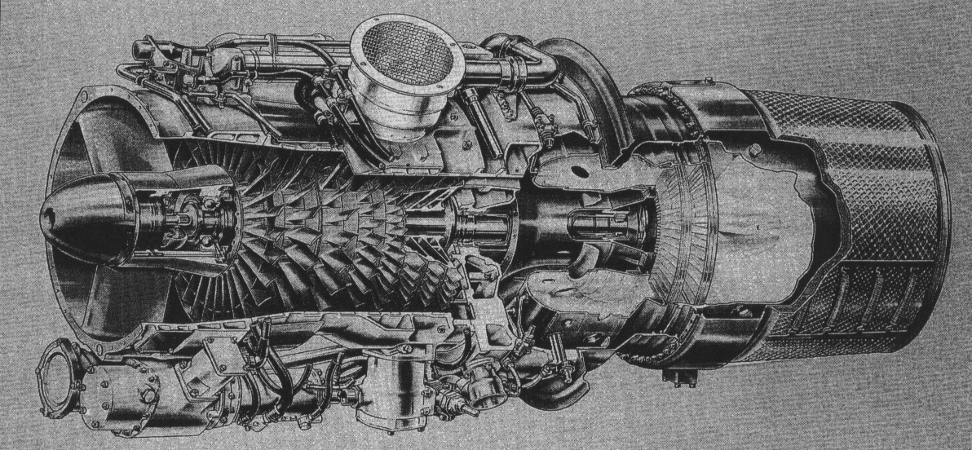
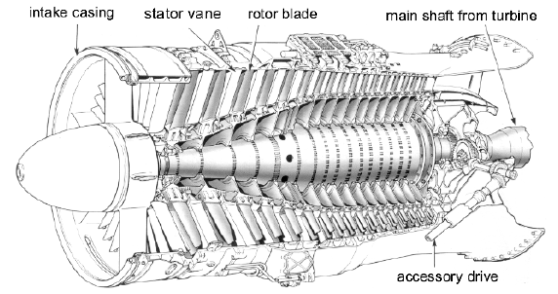
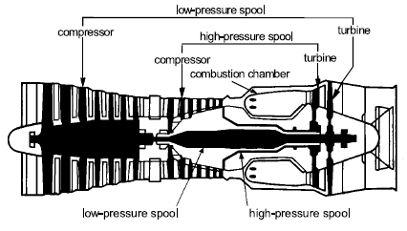
Caratteristiche propulsive
Turbojet

Slide 44
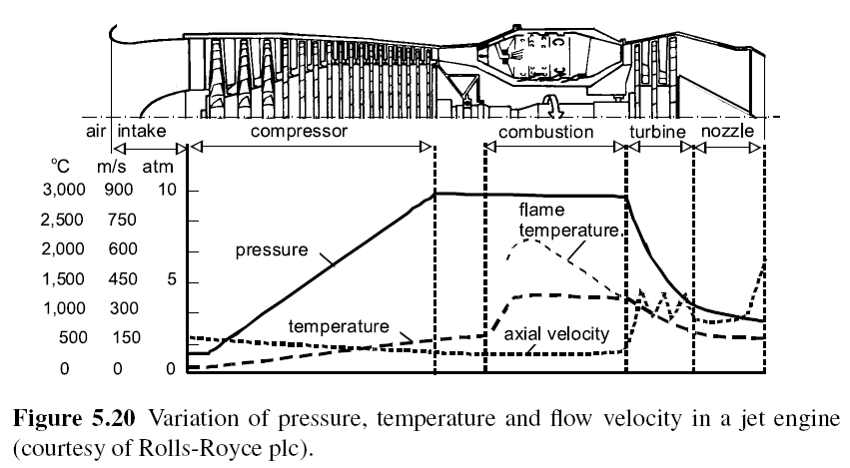
Caratteristiche propulsive
Turbojet

Slide 45
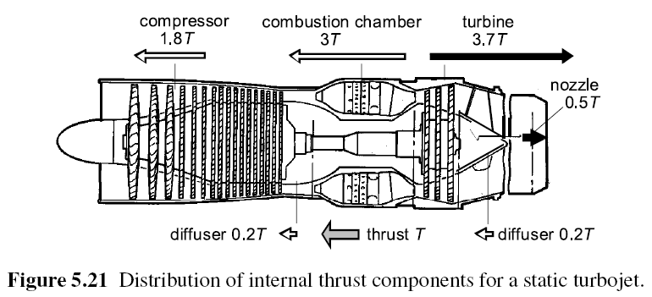
Caratteristiche propulsive
Turbojet

Slide 46
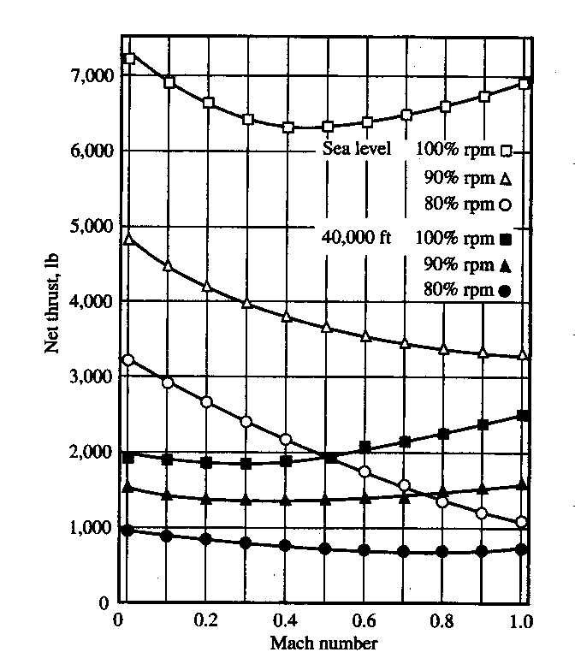
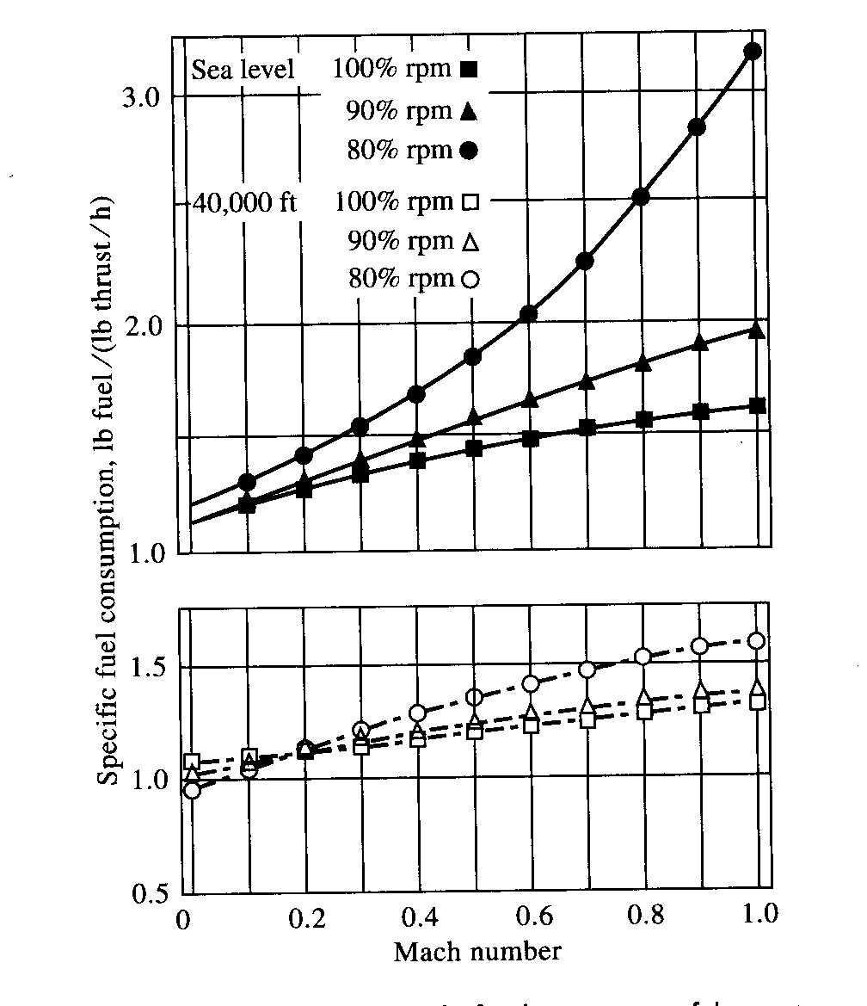
Caratteristiche propulsive
Turbojet
TSFC = 1.0 +
SFCJ è costante con la quota
Spinta abbastanza cost. con V (alte quote)
Effetto quota abbastanza vicino a

Slide 47
Caratteristiche propulsive
Turbojet (modello spinta)
Max TAKE-OFF (Static Thrust)
Max CLIMB (Salita)
Max CRUISE (Crociera)
T
Il rating di salita è leggermente maggiore di quello di crociera.
La salita è una condizione di spinta utilizzabile per 15-20 min.
Quella di crociera è continuativa e vale per periodi anche di ore.
V o Mach

Slide 48
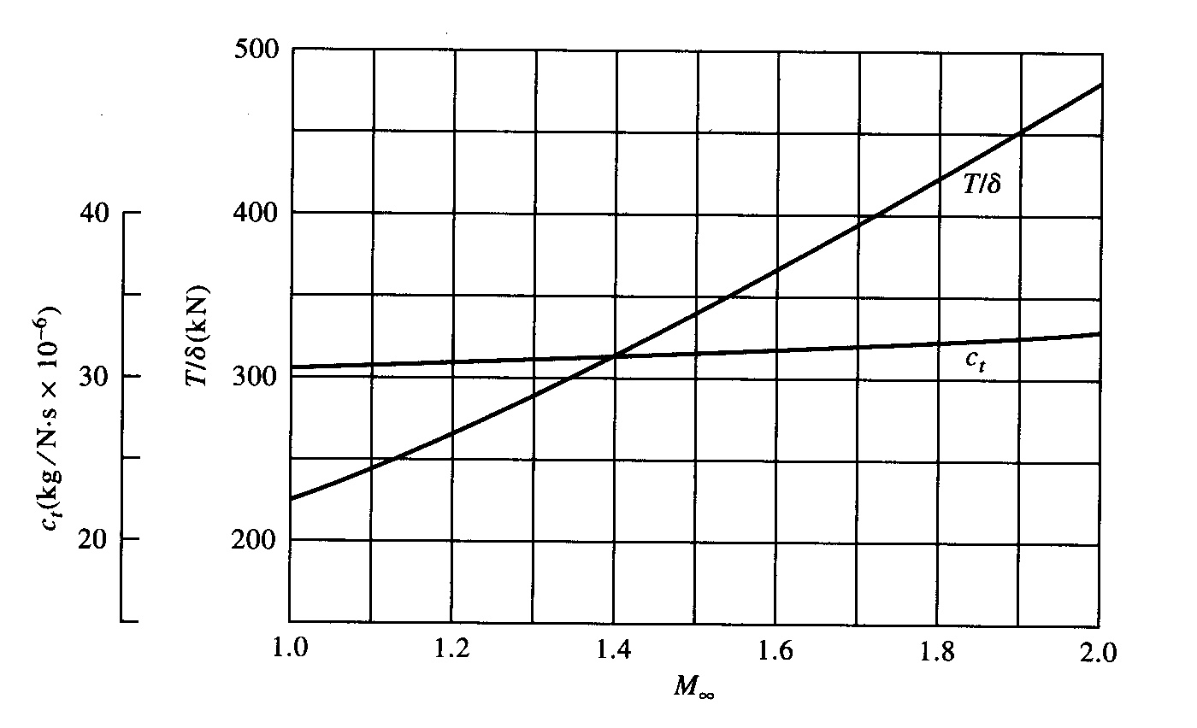
Caratteristiche propulsive
Turbojet
Condizioni supersoniche

Slide 49
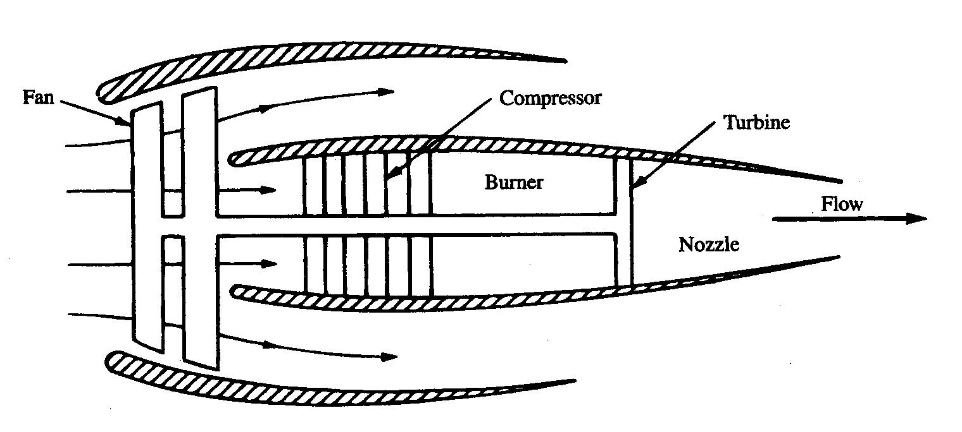
Caratteristiche propulsive
Turbofan
BPR : apporto di By-Pass o anche rapporto di diluizione

Slide 50
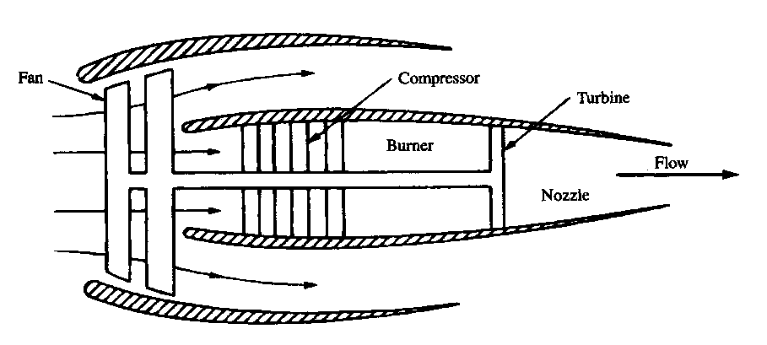
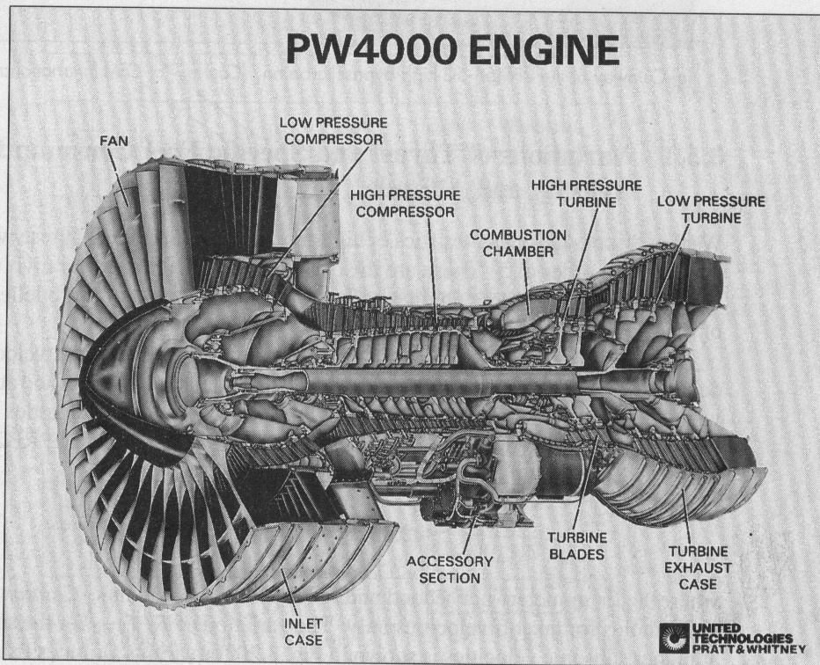
Caratteristiche propulsive
Turbofan

Slide 51
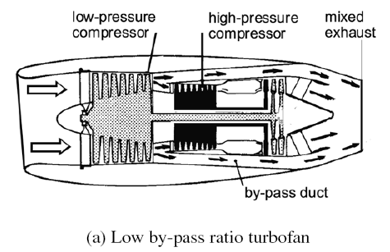
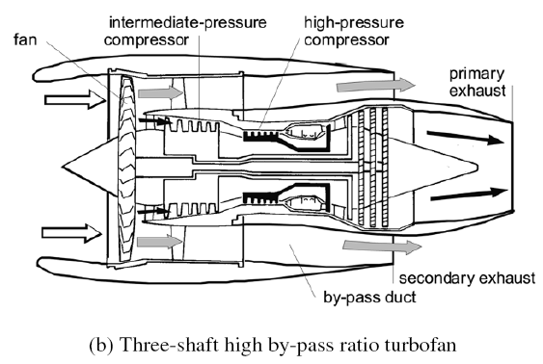
Caratteristiche propulsive
Turbofan

Slide 52
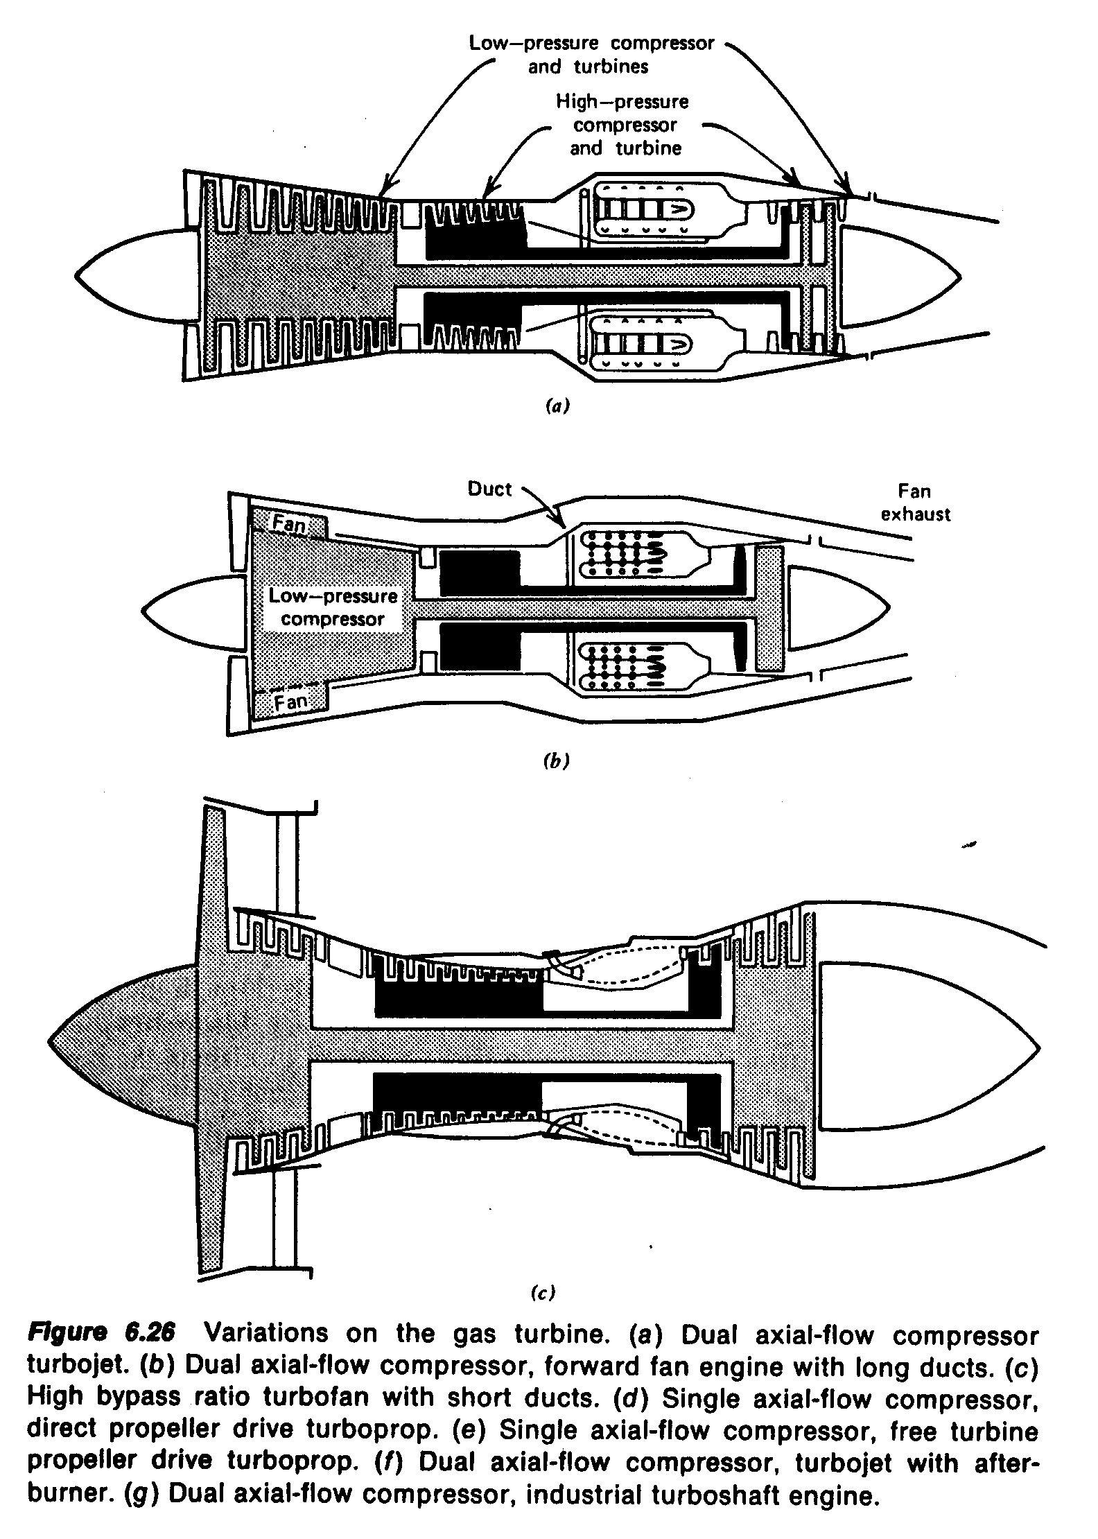
Caratteristiche propulsive
Turbofan
Low BPR
- HIGH BPR

Slide 53


Caratteristiche propulsive
Valori tipici del consumo specifico:
Condizioni di crociera (M=0.8, h=35000 ft)
BPR=0 (Turbojet) SFCJ=1.2-1.4 lb/(lb h)
BPR=1 SFCJ=1.1-1.2 lb/(lb h)
BPR=5 (HBPR) SFCJ=0.5-0.7 lb/(lb h)
A parità di motore (dimensioni e peso) un turbofan con BPR=6 (tipico dei velivoli da trasporto) ha spinta pari a circa al 50-60% del turbojet equivalente. E’ chiaro che però consuma MOLTO MENO !

Slide 54

Caratteristiche propulsive
Turbofan
Variazione Spinta con Vel e quota
Condizioni di decollo
KT
S/L
in quota
Con V in m/s.
Quindi in decollo un motore turbofan (con alto BPR) solitamente montato su velivoli da trasporto commerciali, perde circa un 20% per ogni 100 m/s di velocità.

Slide 55
Caratteristiche propulsive
Turbofan
SETTAGGI (RATINGS) DI UN MOTORE (Vale anche per Turbojet)
Ogni motore prevede delle condizioni di funzionamento, adatte per alcune fasi di volo che il pilota può selezionare. http://en.wikibooks.org/wiki/Jet_Propulsion/Engine_ratings
Le curve della spinta e del consumo fornite dal costruttore sono a tali “ratings”. Per i velivoli civili :
Maximum Take-Off Thrust (MTO)
Spinta massima che il motore può erogare in decollo per 5 minuti. Il massimo (detto anche spinta di targa del motore) è raggiunto a quota=0 e velocità nulla. Il valore a V=0 è’ anche detta spinta statica.
Maximum Continuosu Thrust (MCT)
Spinta massima che il motore può erogare in volo. E’ particolarmente importante in caso di piantata di uno dei motori in condizioni di emergenza.
Maximum CLIMB Thrust (MCL)
Spinta massima che il motore può erogare per la salita. Molto spesso coincide con il rating precedente (max continuous). Rispetto al rating di crociera è solitamente leggermente più spinto poiché la salita tipicamente dura per 15-20 minuti, mentre la crociera anche per varie ore.
Maximum CRUISE Thrust (MCR)
Spinta massima che il motore può erogare per la crociera.
IDLE Flight Thrust Spinta minima in volo (ad esempio per la discesa).

Slide 56



Caratteristiche propulsive
Turbofan
Variazione Spinta con Vel e quota
Motore Turbofan Pratt&Whitney JT9-7A
To=46000 lb
(take-off static thrust)
Si nota che alle basse quote, sia per il settaggio di climb (salita) che quello cruise (crociera) l’andamento della spinta è , come in decollo, fortemente decrescente con la velocità. Prevale il comportamento da “elica”.
Alle alte quote la spinta diventa costante con V.
MAX CLIMB
Spinta massima circa 87% di To
MAX CRUISE
Spinta massima circa 83% di To

Slide 57
Caratteristiche propulsive
Turbofan
Variazione Spinta con Vel e quota
Condizioni di crociera e salita
Modello motore turbofan HBPR
da usare per calcoli al PC (Excel)
Fattore KMZ dipendente
da velocità (Mach) e quota
Rappresenta il rapporto tra la spinta a Mach e quota
rispetto alla massima spinta a quel setting
(Mach=0 S/L)
MAX CLIMB (salita)
MAX CRUISE (crociera)
In crociera e salita non si può avere disponibile tutta la spinta al decollo To. Si vede che la massima spinta in salita è 87% di To e in crociera 83%
Si nota che alle basse quote c’è una forte dipendenza dalla velocità e alle alte quote invece la spinta è costante con Mach. Effetto della quota !

Slide 58
Caratteristiche propulsive
Turbofan
Variazione Spinta con Vel e quota
Condizioni di crociera e salita
z=0 ft(S/L) KMZ= 1.00 –1.028 M + 0.608 M^2
z= 10000 ft KMZ= 0.79 –0.651 M + 0.345 M^2
z= 20000 ft KMZ= 0.56 –0.345 M + 0.216 M^2
z= 25000 ft KMZ= 0.38
z= 30000 ft KMZ= 0.32
z= 35000 ft KMZ= 0.27
z= 40000 ft KMZ= 0.22
z= 45000 ft KMZ= 0.18
Per quote >=25000 ft
Si può assumere una legge di variazione solo con la quota (vedi pag seguente)
salita
crociera
È il grado di ammissione (manetta) compreso fra 0 ed 1 (massimo)

Slide 59
Caratteristiche propulsive
Turbofan
Variazione Spinta con Vel e quota
Per quote >=25000 ft
Per quote (in [m] maggiori o uguali di 7500 m (cioè 25000 ft) il KMZ segue una legge con la quota (e come visto è costante con la V)
Per quote >=25000 ft
KMZ= -0.0000381*h [m] + 0.6780000
O anche dipendenza dalla
densità relativa σ
o anche
=>
KMZ= + 0.678 -0.0381* h [Km]

Slide 60
Caratteristiche propulsive
Turbofan
Variazione Spinta con Vel e quota
Condizioni di crociera e salita
Ad alte quote il turbofan mostra spinta costante con la velocità e variabile praticamente con la quota come
Per quasi tutti i motori turbofan con BPR intorno a 4-5 e’ abbastanza valida :
Altra possibilità è assumere (anche possibile) :
Con m= circa 0.80 – 1.2
Il modello del Turbofan PW JT9-7 A
risponde molto bene alla legge (alle alte quote) :
salita
MODELLO SEMPLIFICATO
Per condizioni di crociera e salita
(alte quote)Modello semplificato per calcoli preliminari e per esercizi (velocità crociera velivolo a getto)esame di Prestazioni
crociera

Slide 61
Caratteristiche propulsive
Turbofan
Modello Semplificato
Condizioni di salita
Alle basse quote la spinta mostra una variazione quasi lineare alle basse V) e simile alla legge usata per il decollo.
Al livello del mare (quota=0) può essere usata la stessa legge del decollo, ma con un coefficiente riduttivo pari a 0.83.
KT
Anche a quota 10000 ft , per la salita, può essere usata la stessa legge, ma con un ulteriore fattore riduttivo che tenga in conto l’effetto della quota.
Spinta salita,
quote tra S/L e 15000ft

Slide 62
Caratteristiche propulsive
Turbofan (HBPR)
Variazione Spinta con Vel e quota
Condizioni di crociera e salita
MODELLO SEMPLIFICATO
Per condizioni di crociera
(alte quote, cioè da 25000 ft in su)
Modello semplificato per calcoli preliminari
e per esercizi (velocità crociera velivolo a getto)
esame di Prestazioni
crociera
Ad esempio a quota di 10.000 m (circa 33000 ft)
La sigma vale 0.337 e quindi la massima spinta utilizzabile per condizioni di crociera sarebbe:
T= 0.71*0.337=0.24 To
(cioè solo il 24 % della spinta di targa)
MODELLO SEMPLIFICATO
Per condizioni di SALITA
Modello semplificato per calcoli preliminari
e per esercizi (prestazioni di salita vel a getto)
esame di Prestazioni
salita
Basse quote (da 0 a 15000 ft)
Basse quote
(da 0 a 10000 ft)
(S/L
KT
Ad alta quota la spinta è costante con la velocità
Alte quote
(da 20000 a 45000 ft)

Slide 63

Caratteristiche propulsive
Turbofan
Variazione Consumo specifico con Vel e quota
Consumo specifico Turbofan varia con la velocità, ma molto poco con la quota.
Nel diagramma,
è il valore a M=0 e a livello del mare.
Tale valore è intorno a 0.30-0.40 [lb/(lbh)] per un turbofan HBPR (ad alto rapp By-Pass, cioè circa 4-6)
Il valore di consumo specifico a Mach di crociera e quote tipiche è invece 1.6-1.7 volte maggiore , cioè:
SFCJ=0.50-0.70 lb/(lb h) Tipico è 0.55-0.60

Slide 64


Caratteristiche propulsive
Turbofan a BASSO BPR
Variazione Consumo specifico con Vel e quota
Consumo specifico per Turbofan a basso BPR assomiglia molto al turbogetto, quindi ho una bassa variazione con il Mach.
Si capisce quindi, che per volare a M=2 (velivolo militare) un turbofan ad alto BPR (pagina precedente) non va bene perché consuma effettivamente troppo.
La figura a destra, relativa invece al motore turbofan di un velivolo militare, mostra come il consumo , passando da M=0.7 a M=2 si incrementa “solo” del 20-30%.
E’ da notare che in questo caso il consumo a M=0.80 e h=33000ft è circa:
SFCJ=1.0-1.2 lb/(lb h)

Slide 65

Caratteristiche propulsive
Turbofan
Notare :
La spinta in condizioni di crociera a Mach=0.8 e 35000 ft è sempre intorno al 20-25% della spinta al decollo del motore.
Consumo specifico in crociera che va da valori intorno ad 1-1.2 per turbofan a basso BPR fino a 0.50-0.60 per motori ad alto BPR (tra 4 e 6).
I motori hanno rapporto spinta/peso molto favorevole. Praticamente la spinta è sempre 5-6 volte più alta del peso del motore.

Slide 66

Caratteristiche propulsive
Turbofan

Slide 67

Caratteristiche propulsive
Turboelica

Slide 68
Caratteristiche propulsive
Turboelica
Equivalent Shaft Horsepower (Pot all’albero equivalente)
In ultimo forniamo una utile regola basata sull’esperienza pratica: in condizioni statiche (motore che opera con l’aeroplano a velocità nulla al suolo) una turboelica produce circa 2.5 lb di spinta per cavallo vapore all’albero. Questa osservazione va utilizzata se dobbiamo considerare la spinta di un motore turboelica in decollo.

Slide 69

Caratteristiche propulsive
Turboelica
EFFETTO RAM !!

Slide 70
Caratteristiche propulsive
Turboelica
EFFETTO RAM !!
Kv = 1.00 +0.0080 * (V/100)²
con V espressa in Km/h
Anche a velocità elevate (500 Km/hr) , velocità dell’ATR, il fattore Kv arriva al massimo ad 1,20.
Comunque in tali condizioni il motore fornisce un 20% di potenza all’albero in più.
A velocità tipiche di salita di velivoli turboelica (circa 150-250 Km/hr) il Kv è piccolo e magari anche trascurabile.

Slide 71
Caratteristiche propulsive
Turboelica
EFFETTO Quota
O anche …

Slide 72

Caratteristiche propulsive
Turboelica
Consumo specifico
SFC=0.6-0.7

Slide 73
Caratteristiche propulsive

Slide 74
Caratteristiche propulsive

Slide 75

Caratteristiche propulsive
Max CLIMB
Max CRUISE

Slide 76
Caratteristiche propulsive
salita
crociera
Salita (basse quote)
Crociera
(alte quote)
Salita alte quote (>15000ft)
Si vede chiaramente che le condizioni di crociera e salita, indipendentemente dall’effetto della quota, permettono di avere una % di To non superiore al 85-90%
Anche = 0.50 – 0.55 per i moderni
Motori turbofan ad alto BPR (circa 6)
Approssimazione per semplificare esercizi

Slide 77
Caratteristiche propulsive
ELICA
Motore Pratt&Whitney PT6A-27. (Potenza di targa, cioè potenza al decollo, o anche massima a quota 0=620 hp). Rendimento dell’elica a passo variabile ηP =0.80. Tener presente che Td=Pd/V fornisce Td in [N] se Pd è in [Watt] e V in [m/s].

Slide 78
Caratteristiche propulsive
TURBOFAN
Motore turbofan JT9-D (Motore del velivolo MD-80). Spinta massima al decollo To=8300 Kg.
Spinta max crociera a 10000 m
T= (0.86*0.337)*0.83*8300= 0.24*8300=1986 Kgf
10000 m
V [Km/h]
Potenza disponibile max crociera
Alla quota di 10,000 m il motore può erogare in condizioni di crociera al massimo il 24% di To

Slide 79

Caratteristiche propulsive

